Slide 1
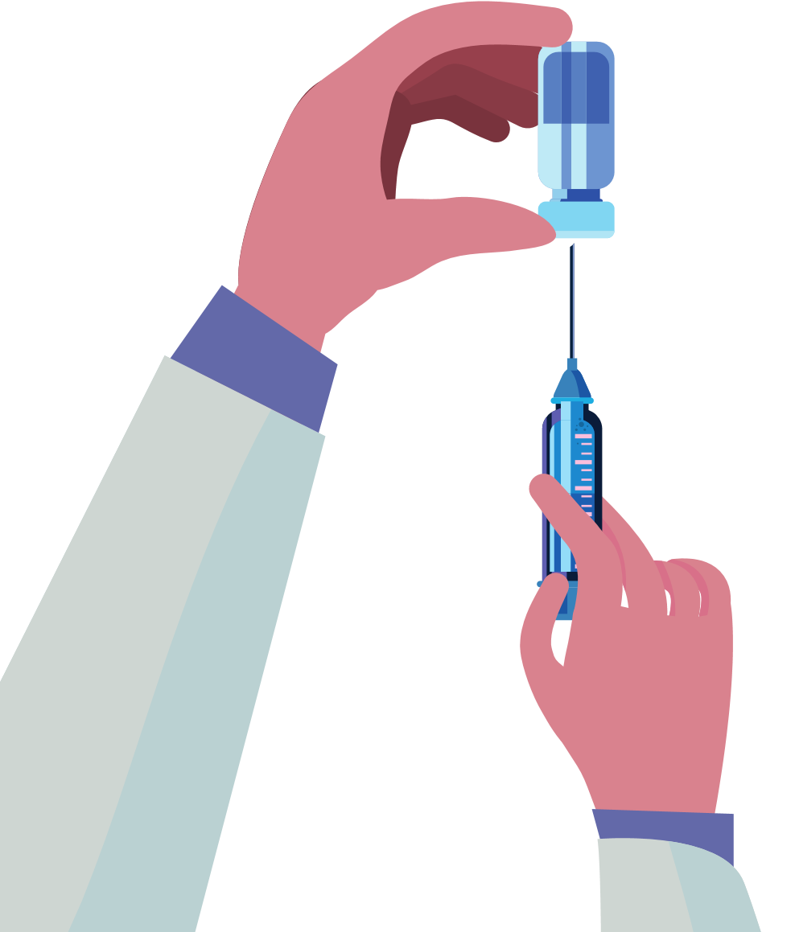
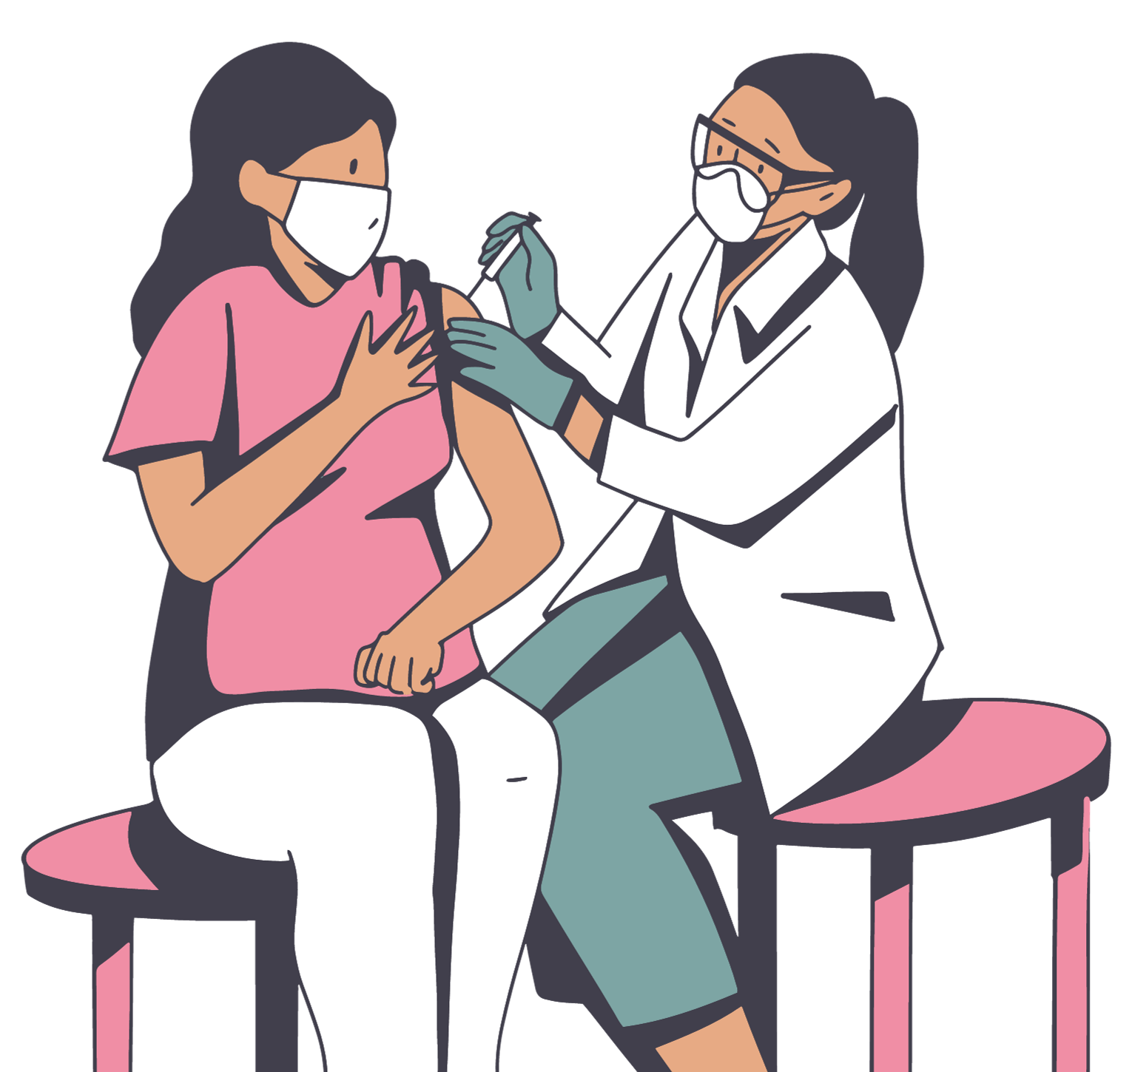
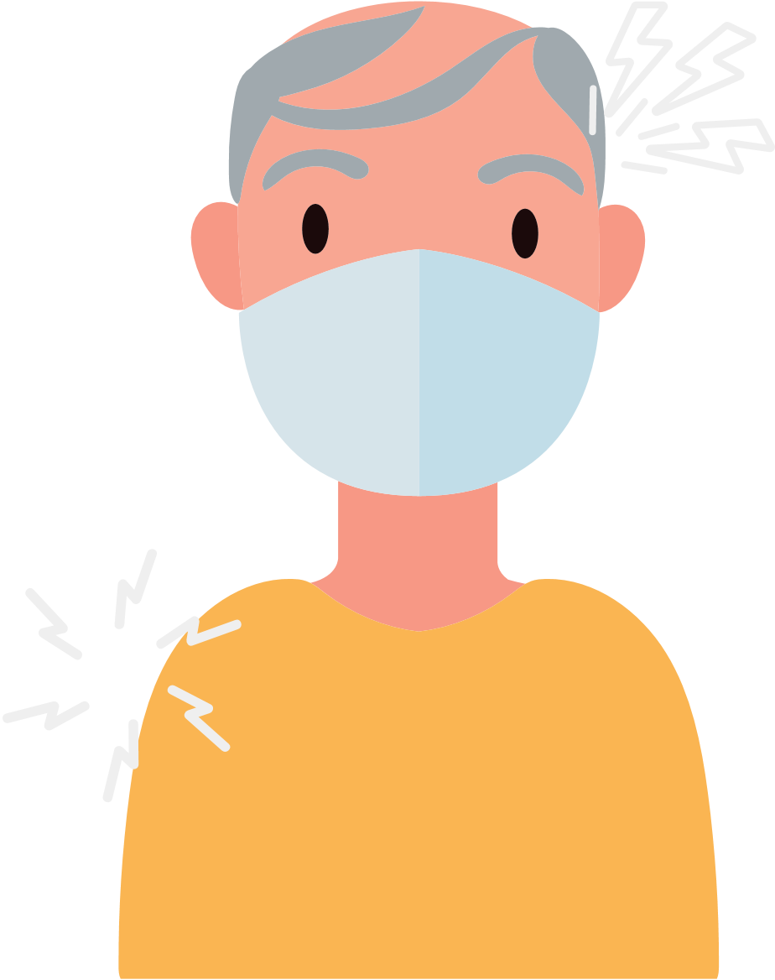
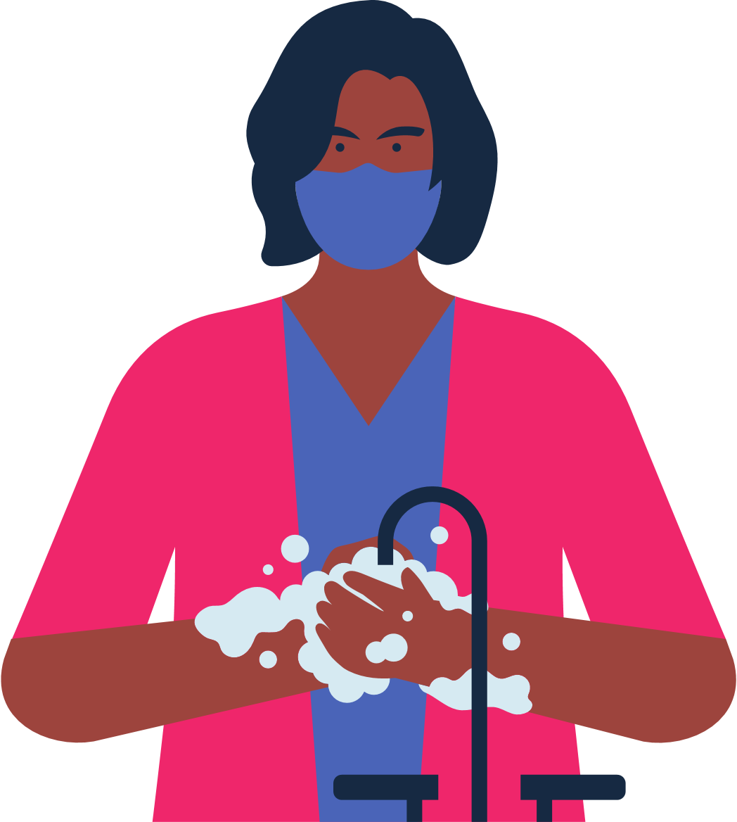
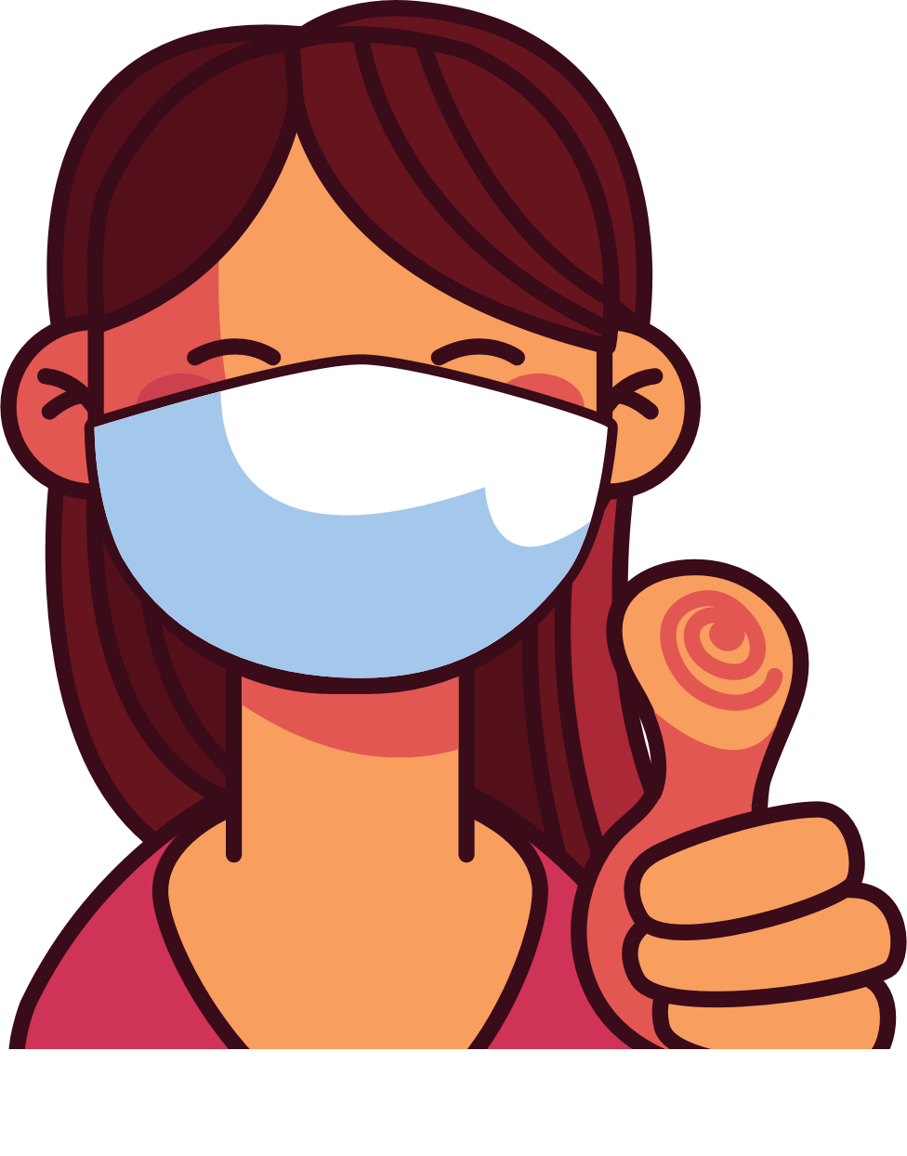
¡Qué saber sobre la vacuna
contra COVID-19!
Es importante vacunarse, aunque ya haya tenido COVID-19.
Pregunte si las vacunas se ofrecen gratis en la farmacia o en el departamento de salud local o estatal.
Hable con su proveedor de salud para saber qué vacuna de COVID-19 necesita.
Después de vacunarse puede tener dolor de brazo, dolor de cabeza, fiebre o escalofríos.
Se sentirá mejor después de unos días.
Se considera que usted ​está al día una vez que haya recibido las dosis necesarias.
Vacunas.gov
Siga usando el cubrebocas en espacios con muchas personas y lávese las manos.
¡Felicitaciones, ya hizo su parte para mantenerse a usted y a los demás a salvo!
Haga una búsqueda aquí para encontrar un sitio cerca de usted.
www.vacunas.gov/search
Notes:
Yellow box: Es gratis para casi todos, incluidos los inmigrantes. No se requiere identificación para recibir la vacuna.
Green box: Existen varias vacunas COVID-19. Algunos requieren una segunda dosis. Todos son seguros y eficaces.
Pink box: Es posible que tenga dolor en el brazo, dolor de cabeza, fiebre o escalofríos después de recibir la vacuna.
Yellow box with calendar: Pasaran varias semanas antes de que la vacuna te proteje.

